Slide 1

Tin 5 – Tuần 6
CHỦ ĐỀ 2: SOẠN THẢO VĂN BẢN
Bài 1: Những gì em đã biết
SGK trang 37 (Tiết 3)

Slide 2




Những yêu cầu cần lưu ý của tiết học:
1. Chuẩn bị đầy đủ đồ dùng học tập, ghi đầu bài vào vở ghi bài.
2. Nhấn nút “Tạm dừng” khi phải trả lời câu hỏi.
3. Nhấn nút “Tiếp tục” khi đã tìm được câu trả lời .
4. Học tập nghiêm túc, làm đầy đủ bài tập theo yêu cầu.

Slide 3
MỤC TIÊU
Củng cố các thao tác về gõ văn bản tiếng Việt, chọn phông chữ, cỡ chữ, kiểu chữ, chèn tranh, ảnh vào văn bản;
Luyện tập các thao tác sao chép, cắt dán, di chuyển một đoạn văn bản hoặc hình/tranh ảnh tới vị trí khác của văn bản;
Luyện tập Sử dụng được phím Tab khi soạn thảo văn bản;
Luyện tập thao tác định dạng đoạn văn bản.

Slide 4
HOẠT ĐỘNG THỰC HÀNH

Slide 5
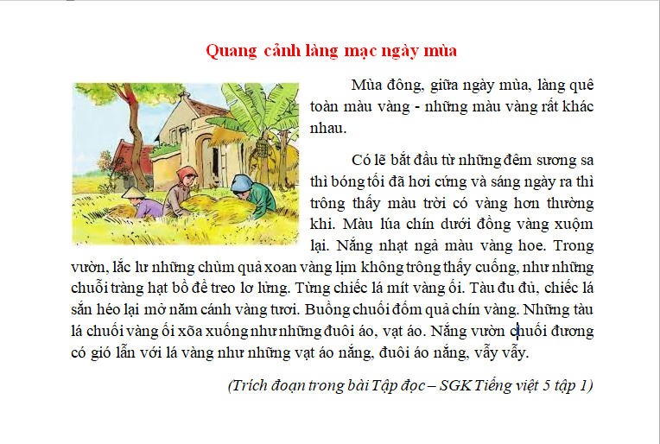
1. Em hãy soạn thảo văn bản theo mẫu sau:
Hướng dẫn:
Toàn bài phông chữ Times New Roman
Tiêu đề bài: in hoa, kiểu chữ đâm, màu đỏ, cỡ 16, căn giữa
Nội dung bài: cỡ 14, căn đều hai bên. Dòng đầu mỗi đoạn cần bố trí lùi vào (sử dụng phím Tab)
Dòng cuối trích dẫn: căn lề phải, kiểu chữ in nghiêng.
Chèn ảnh minh họa.

Slide 6
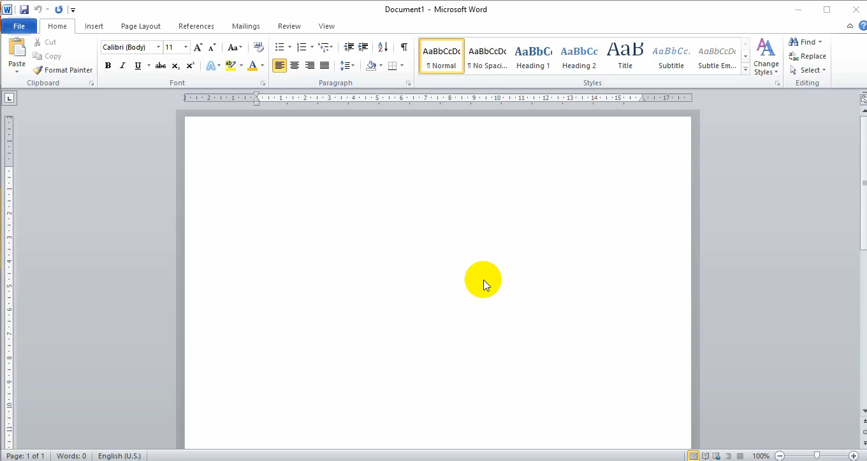

Slide 7
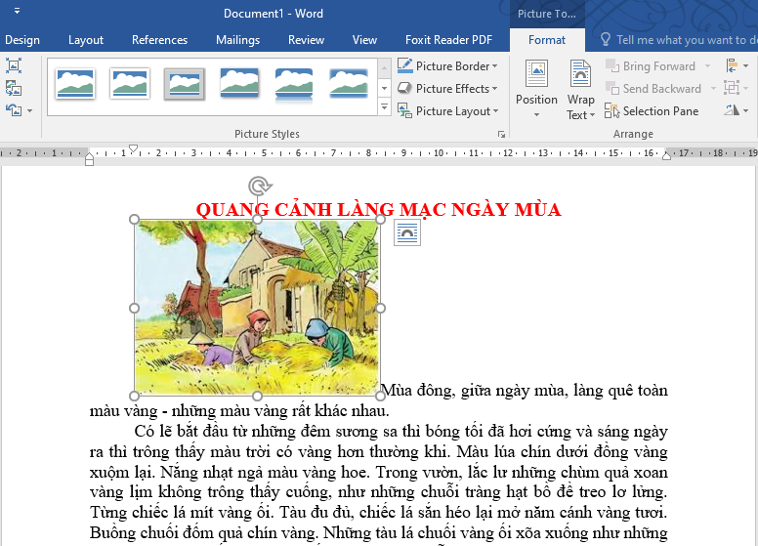
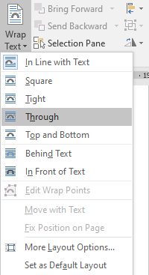
Cách thay đổi vị trí hình, tranh ảnh trên trang văn bản
Bước 2: Trong thẻ Format, chọn Wrap Text
Bước 1: Nháy chuột vào hình ảnh
Bước 3: Chọn một trong các cách thay đổi vị trí của hình trong danh sách.
Bước 4: Di chuyển hình ảnh đến vị trí mong muốn

Slide 8

2. Định dạng các tính từ chỉ màu vàng trong văn bản theo mẫu sau:
Cách 2:
Em chọn từ “vàng xuộm” và thay đổi màu chữ vàng, kiểu chữ in đậm.
Sử dụng công cụ để sao chép định dạng cho các tính từ chỉ màu vàng còn lại trong văn bản theo mẫu.
Cách 1: Chọn từng tính từ chỉ màu vàng, sau đó thay đổi kiểu chữ in đậm, màu chữ vàng.

Slide 9
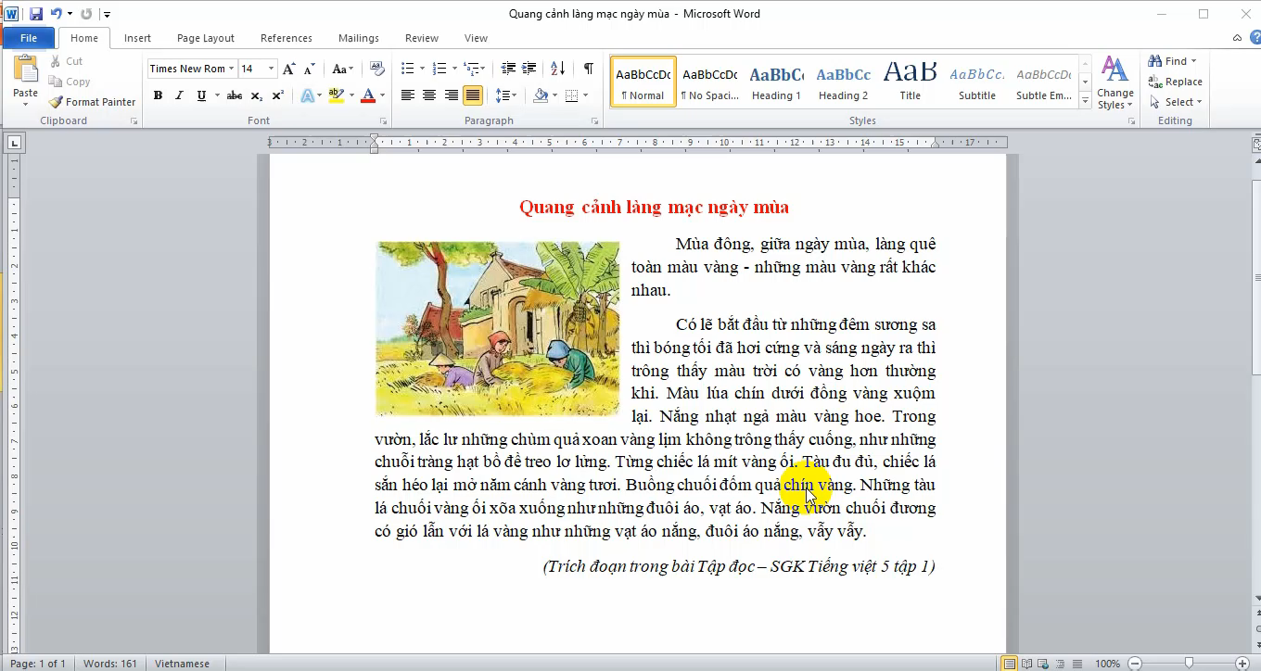

Slide 10
EM CẦN GHI NHỚ
- Dòng đầu mỗi đoạn cần bố trí lùi vào (sử dụng phím Tab).
- Sử dụng công cụ để sao chép định dạng văn bản.

Slide 11
Tin 5 – Tuần 6
Thank you!

